Slide 1
TAOプロジェクトのデータ運用
鮫島 寛明 (東京大学理学系研究科附属天文学教育研究センター), TAO チーム
データアーカイブ WS @NAOJ
2020 Jan 29–30

Slide 2
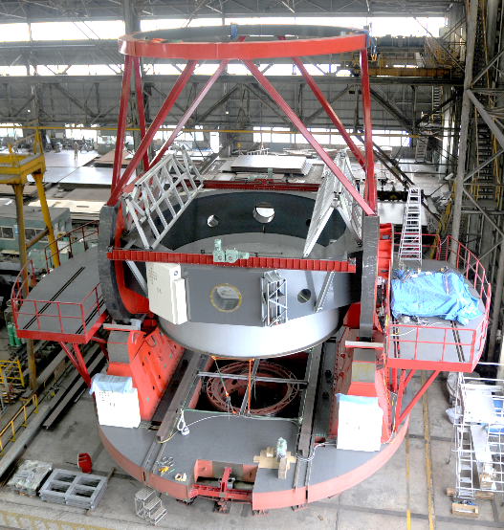
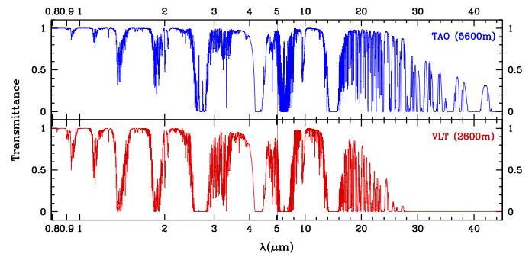
TAO プロジェクト
東京大学理学系研究科附属天文学教育研究センターが主導する、口径 6.5 m 光赤外線 望遠鏡を南米チリのチャナントール山頂 (5,640 m; 世界最高地点の天文台) に建設する プロジェクト
赤外線域における広い大気の窓を活用し、太陽系内現象から宇宙論まで広範にわたる サイエンス研究を実施
次世代を担う大学院生・若手育成を重視し、サーベイ・萌芽的研究を推進
2020年1月現在、チャナントール山頂にてドームを建設中

Slide 3
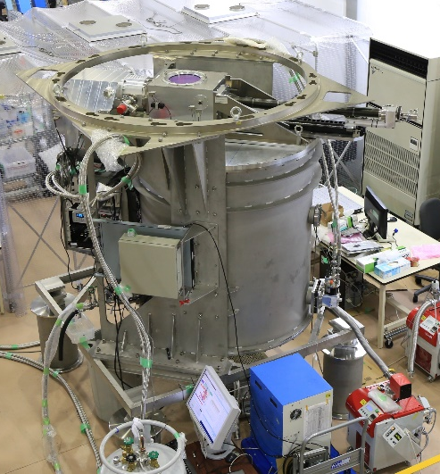
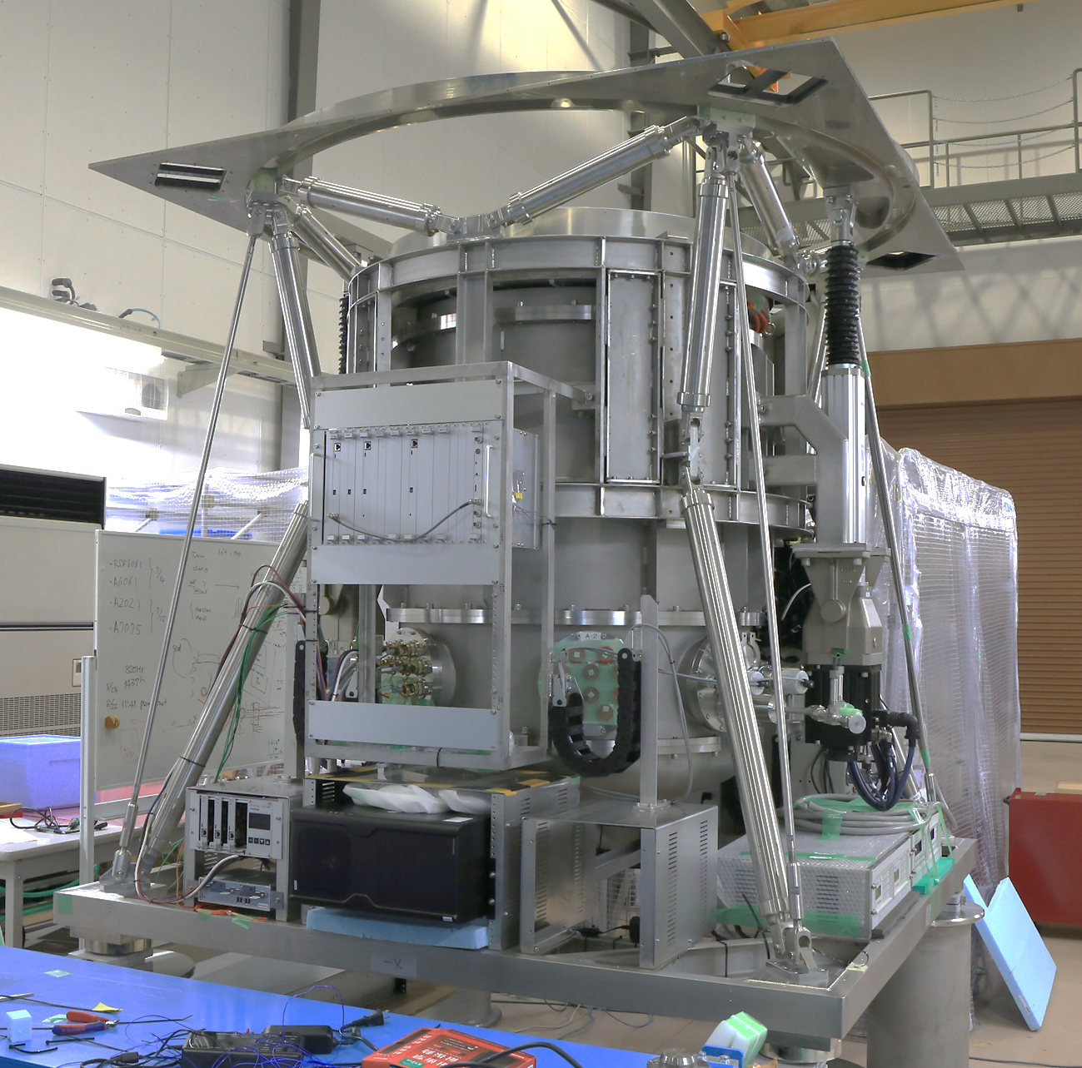
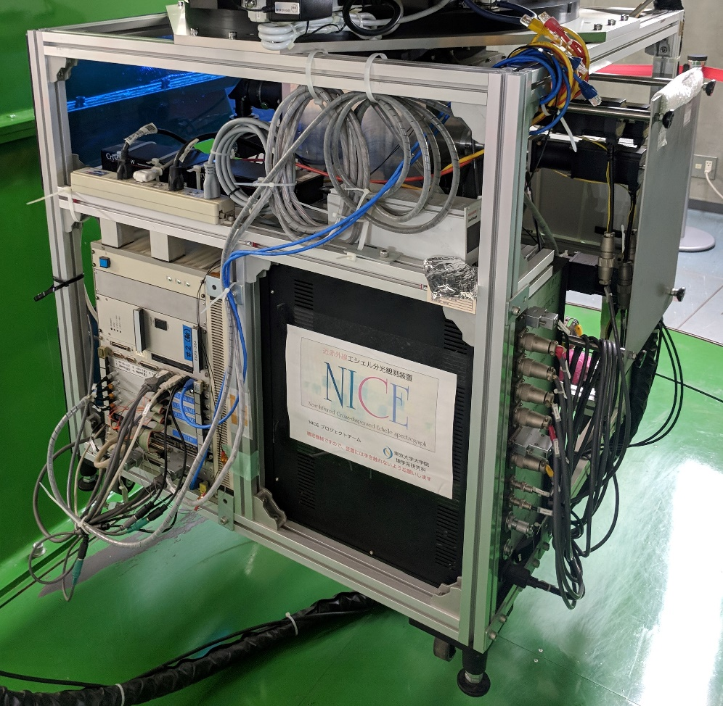
観測装置
SWI MS
NICE
SWIMS
(近赤外線撮像/分光)
MIMIZUKU
(中間赤外線撮像/分光)
NICE
(近赤外線中分散エシェル分光)

Slide 4
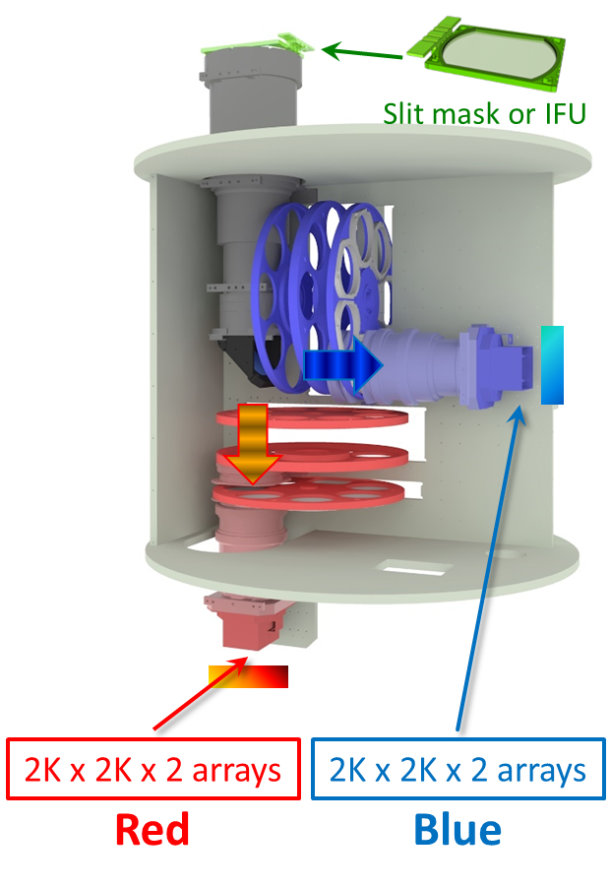
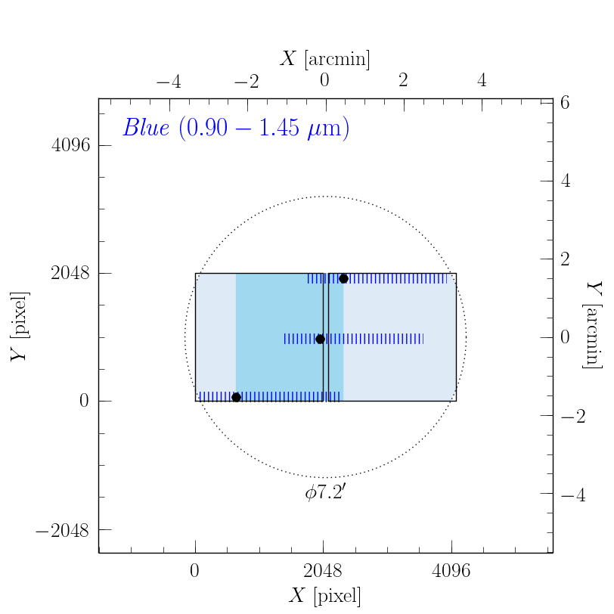
近赤外線広視野観測装置 SWIMS
２波長域同時観測
Blue arm: 0.9–1.4 µm
Red arm: 1.4–2.5 µm
観測モード
広視野撮像 (Goal: φ9’.6)
多天体分光
面分光 (開発中)
期待されるサイエンス
High-z QSO & Galaxy サーベイ
重力波イベントのフォローアップ
Super-MAGNUM プロジェクト
搭載フィルター
■ 撮像視野
■ 分光視野

Slide 5
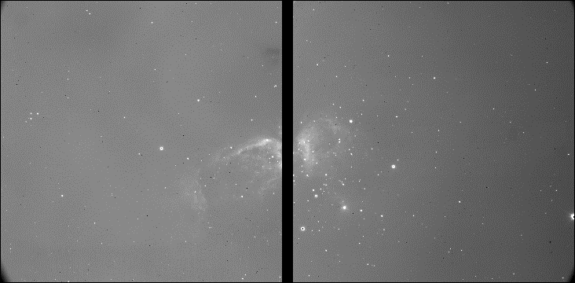
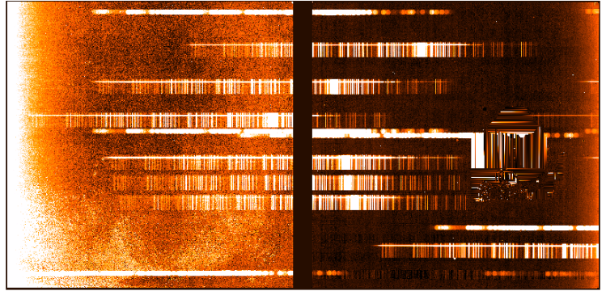
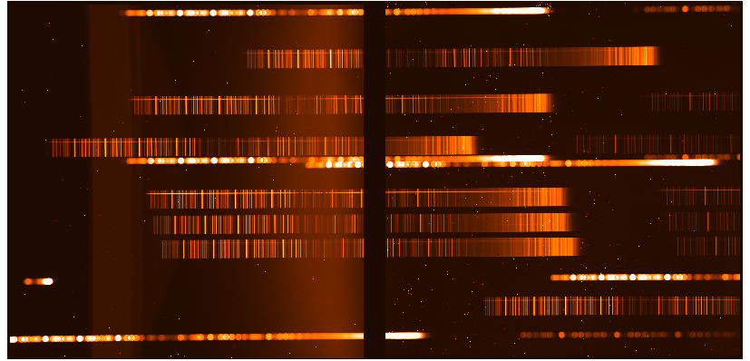
SWIMS ―出力データフォーマット―
各frame: 2K x 2K (BITPIX = -64) → 容量 = 32 MB
Frame数: 各armで 2 (将来的に４)
撮像
分光
Blue arm
Red arm

Slide 6
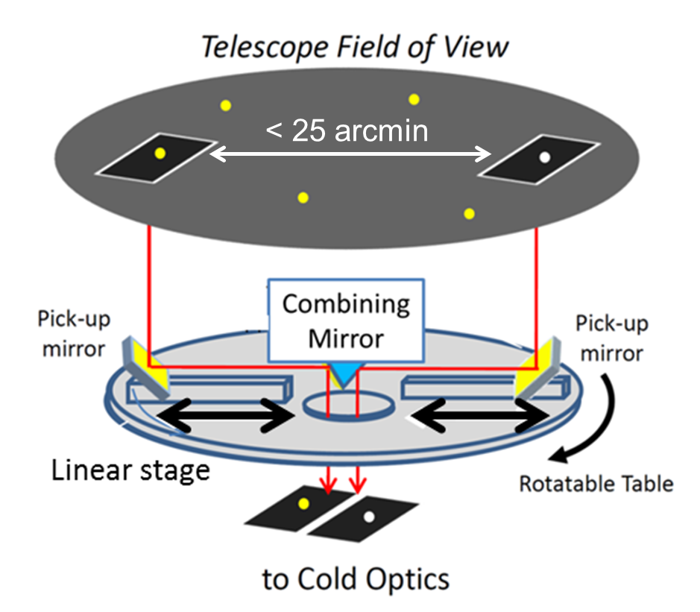
中間赤外線観測装置 MIMIZUKU
広い観測波長帯
NIR ch:
MIR-S ch:
MIR-L ch:
観測モード
撮像
分光
二視野同時観測
望遠鏡焦点に置いた三枚の可動鏡を用いて、 ２つの視野 (離角 < 25’) を同時観測
観測天体と参照星の同時観測により、高精度な キャリブレーションや時間変動現象の探求が可能
期待されるサイエンス
原始惑星の形成（ジャイアントインパクト）
重力波イベントのフォローアップ
2.0–5.3 µm
6.8–26 µm
24–38 µm
フィールドスタッカー (FS)

Slide 7
MIMIZUKU ―出力データフォーマット―
ファイルサイズ
NIR (2.0–5.3 µm):
MIR-S (6.8–26 µm):
MIR-L (24–38 µm):
データレート
中間赤外はバックグラウンドが高いため、積分時間は最大 ~100 ms/frame 程度
一晩（８時間）観測した場合、生データのフレーム数は 30 万個、サイズは 600 GB 程度
1K x 1K (BITPIX=16)
1K x 1K (BITPIX=16)
128 x 128 (BITPIX=16)
→ 容量 = 2 MB/frame
→ 容量 = 2 MB/frame
→ 容量 = 30 KB/frame
撮像
分光
FS 撮像
FS 分光
(FS 画像は２種類の WCS が張られる)

Slide 8
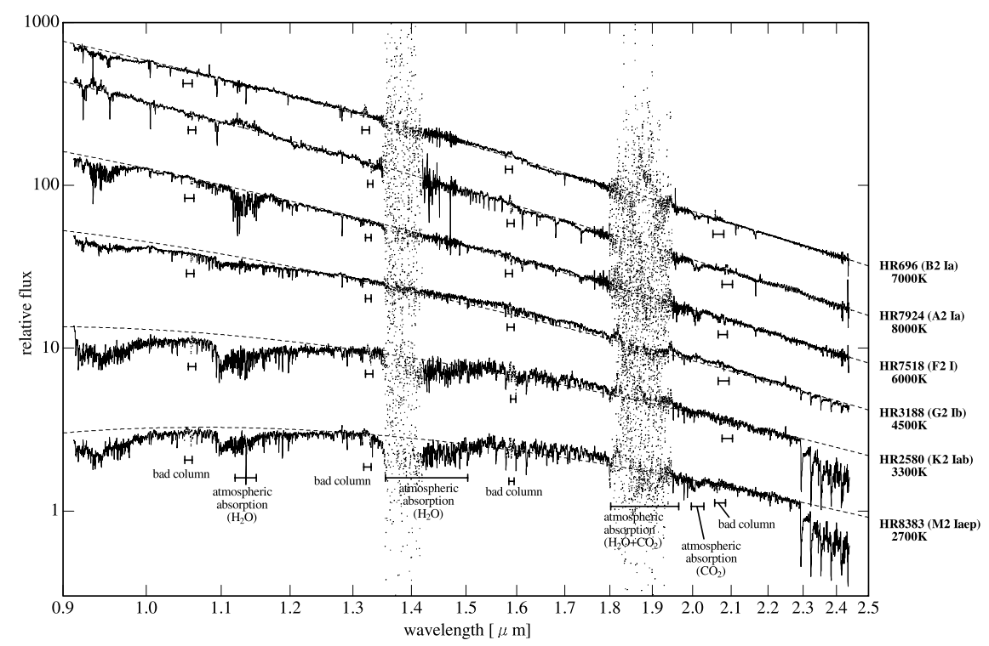
近赤外線エシェル分光器 NICE
エシェル分光
I, J, H, K の４バンド
0.9–2.5 µm を途切れることなくカバー
観測モード
分光 (λ/Δλ ~ 2600)
撮像
唯一の既存装置
三鷹 1.5 m 望遠鏡、北大ピリカ望遠鏡に 搭載して観測した実績あり
TAO のファーストライト装置候補
期待されるサイエンス
金星大気の組成・構造
Mid-z QSO の組成と宇宙の化学進化

Slide 9
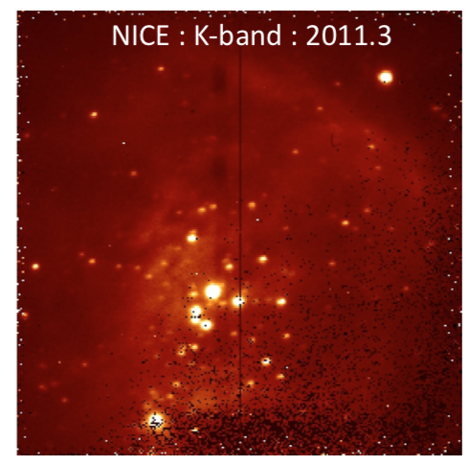
NICE ―出力データフォーマット―
各frame：256 x 256 (BITPIX=32) → 容量 = 300 KB
分光
撮像

Slide 10
観測装置まとめ
 | SWIMS |  | MIMIZUKU |  |  | NICE
外観
チャンネル | Blue | Red | NIR | MIR-S | MIR-L | I/J/H/K
波長域 | 0.9–1.4 µm | 1.4–2.5 µm | 2.0–5.3 µm | 6.8–26 µm | 24–38 µm | 0.9–2.5 µm
検出器サイズ | 2K x 2K x 2 (2K x 2K x 4) | 2K x 2K x 2 (2K x 2K x 4) | 1K x 1K | 1K x 1K | 128 x 128 | 256 x 256
BITPIX | -64 | -64 | 16 | 16 | 16 | 32
フレームあたりの データサイズ | 64 MB (128 MB) | 64 MB (128 MB) | 2 MB | 2 MB | 30 KB | 300 KB
一晩あたりの 生データのサイズ | 20 GB† (40 GB) |  | 60 GB‡ | 600 GB＊ | 10 GB＊ | 150 MB#
†: 1 night = 8 h, exp = 5 min を想定。 ‡: 1 night = 8 h, exp = 1 sec を想定。 ＊: 1 night = 8 h, exp = 0.1 sec を想定。 #: 1 night = 8 h, exp = 1 min を想定。いずれも較正データは含まない。

Slide 11
今後のスケジュール
 | 2020 | 2021 | 2022 | 2023
ドーム建設
望遠鏡設置
MIMIZUKU
NICE
SWIMS
輸送
輸送
すばる共同利用
輸送

Slide 12
観測時間の配分
TAO プロジェクト時間 (> 42%)
プロジェクトとして科学観測を実施する時間
国内枠時間 (> 33%)
国内研究者に割り当てを行う観測時間枠。
東大スタッフと外部研究者からなる SAC を設け、 観測時間の割り当て等を議論する。
チリ時間 (10%)
チリ研究者に割り当てる時間。
パートナー時間 (< 15%)
TAO プロジェクトに何らかの形で貢献したグループに 割り当てる時間。
どういう貢献の形があるかについては検討中。
総観測時間からパートナー時間とチリ時間を引き、 残りの時間を５：４で TAO プロジェクト時間と 国内枠時間に分ける方針。
TAO プロジェクト時間
> 42%
4 : 5
各時間枠ごとのデータ公開のポリシーについては現在検討中

Slide 13
ワークショップの論点
議題 | 回答
ワークショップのベースラインとなる論点
データ保存・公開の意向 | TAO の取得データは保存・公開する方針。
(各機関・装置プロジェクトなどのデータ運用の) 目的と現状、そのギャップ | 【目的】 TAO は共同利用装置でもあるため、 外部の研究者がデータを取得できる環境を 構築する必要がある。 【現状】 検討中。 【ギャップ】 データ運用を TAO 側で全て賄うのは リソース的に厳しい。

Slide 14
ワークショップの論点
議題 | 回答
TAOプロジェクトに関する具体的な論点
残さないといけないデータとは何か？ | 生データ、一次処理後のデータ、スリットビューア画像といった観測装置関連のファイル以外に気象データ、全天モニター画像、サーベイ観測のカタログなどが考えられるが、少なくとも観測装置の生データは残すべきというスタンスでいる。
データの順位付けはどのように行うべきか？ | 一番優先度が高いのは生データ。余裕があれば一次処理後のデータやスリットビューア画像、気象情報、サーベイカタログの保存・公開もお願いしたい。
データはどのような状態にして保存・公開すべきか （保管場所、利用しやすさ） | 基本的には生データを保存・公開すべきと考える。一次処理後のデータも公開できると利用者にとってメリットがある。特に MIMIZUKU は生データが膨大になるので、一次処理後のデータ公開は意義がある。
共同利用機関の位置づけ、役割とは | TAO データの保存・公開を期待している。TAO は共同利用装置でもあるため、共同利用機関であるデータセンターに公開してもらえると、観測者およびアーカイブデータを利用する研究者に メリットがある。
大学・データ生成側チームとデータアーカイブ側の 役割とは | TAO 側はデータ取得と一次処理を担当、データセンターは 保存・公開を担当してくれることを期待。

